Slide 1
Examen primer parcial
Pedro Enrique Virgen Dorantes

Slide 2
Introducción
Se realizó el análisis de una base de datos que contiene información sobre los viajes de los taxis de la ciudad de Nueva York del año 2013.
La base de datos contiene alrededor de 40gb de información.
Al procesar la información se debía lidiar con la limitación de los recursos de memoria y almacenamiento.

Slide 3
Entorno
Google Colaboratory
Entorno local debido a la falta de almacenamiento.
16gb de memoria ram.
Python 3

Slide 4
Conocer las filas y columnas de los archivos
Pandas
Se leyó archivo por archivo
Se imprimió la forma de cada archivo (shape)

Slide 5
Resultados
Archivo | Filas | Columnas
1 | 14776615 | 14
2 | 13990176 | 14
3 | 15749228 | 14
4 | 15100468 | 14
5 | 15285049 | 14
6 | 14385456 | 14
7 | 13823840 | 14
8 | 12597109 | 14
9 | 14107693 | 14
10 | 15004556 | 14
11 | 14388451 | 14
12 | 13971118 | 14

Slide 6
BUSCANDO ERRORES EN LOS ARCHIVOS
Se leyó archivo por archivo.
Se buscaron y descartaron valores faltantes con la función isna de DataFrame.
Se descartaron registros cuyas coordenadas de recogida estaban fuera de las coordenadas de Nueva York.
Se descartaron registros con número de pasajeros mayor a 6.
Se crearon nuevos archivos sin los datos con errores.

Slide 7
Resultados
Archivo | Datos faltantes | Coordenadas erróneas | Número de pasajeros
1 | 7326207 | 140165 | 33
2 | 6952551 | 137878 | 55
3 | 7819244 | 157562 | 64
4 | 7518657 | 150954 | 44
5 | 7621856 | 159819 | 33
6 | 7222712 | 146824 | 40
7 | 6990760 | 133125 | 57
8 | 6066630 | 87484 | 125
9 | 7159367 | 90397 | 52
10 | 7529626 | 109822 | 51
11 | 7252607 | 110037 | 84
12 | 7058912 | 110430 | 77

Slide 8
Estadísticas con dask
Se utilizó la biblioteca time.
Función mean de dask DataFrame sobre la columna trip_distance.
Función mean de dask DataFrame sobre la columna trip_time_in_secs.
Función to_datetime sobre las columnas pickup_datetime y dropoff_datetime.
Se creó una nueva columna: duracion.
Se contaron los registros con duración < 1200.

Slide 9
Resultados
Obtener promedio de la distancia de viaje: 336.3 segundos.
Promedio de distancia de viaje: 13.85 millas.
Obtener promedio de la duración de viaje: 333.7 segundos
Promedio de la duracion de viaje: 862.5 segundos.
Registros con duración de viaje diferente a la calculada: 32200528
Viajes largos en los 12 archivos: 13222663
Se ocupó 1.5gb de memoria para crear el DataFrame.
La huella de memoria del proceso fue de 910 mb

Slide 10
Resultados
Archivo | Viajes largos
1 | 860775
2 | 883053
3 | 1051929
4 | 1116051
5 | 1270020
6 | 1185026
7 | 1024485
8 | 1002018
9 | 1193126
10 | 1265712
11 | 1175222
12 | 1195246

Slide 11
Taxis con más viajes largos
Se filtrarón los viajes largos de cada archivo.
Función value_counts para contar las ocurrencias por la columna medallion.
Se obtuvo el top 10 de cada archivo.
Función value_counts sobre el top 10 de todos los archivos.
Se obtuvo el top 10 de los 12 archivos.

Slide 12
Resultados
Taxi | Frecuencia
DAF57CF25F00457CC6077CD628EC71AC | 6
6BD1B641A1CD55803A21560299B985A7 | 6
1E7C1EB194CCFD58634305DBE0588B85 | 5
89AC2013723DAC319A06BB59B812F546 | 4
2344ACDBE31A22CED6B7782FB8E6960B | 4
4DC83B013057503607E85BC4BB6581CE | 4
7E5A55739A6EFA325F650FD7739135BF | 3
8C3DB699DA9D5A86780602001DF0892D | 3
D4B5952D54FE462DD585DC1F2865471A | 3
8653D9D8B4AC5647FE3602D28240EE40 | 2

Slide 13
Graficando los datos
Se graficó el promedio del total de pasajeros por día del año.
Se graficó el promedio del total de pasajeros por hora del día.
Se graficó el promedio del total de pasajeros por día de la semana.

Slide 14
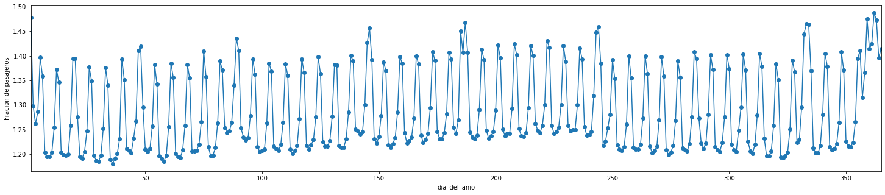
Resultados
Aumento de viajes a finales de mayo (día de los caidos).
Aumento de viajes a principios de julio (día de la independencia).
Aumento de viajes a principios de septiembre (día del trabajo).
Aumento de viajes a finales de noviembre, (día de acción de gracias).
Aumento de viajes en el periodo del 16 de diciembre al 31 de diciembre.

Slide 15
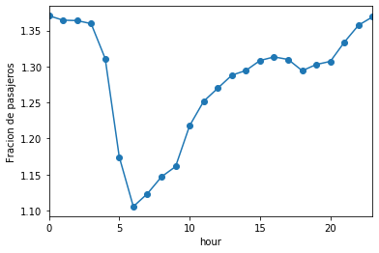
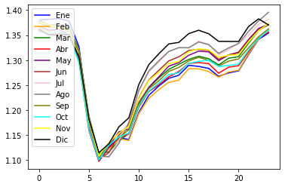
Resultados

Slide 16
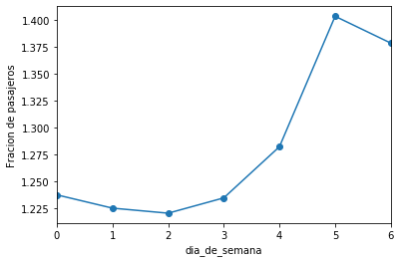
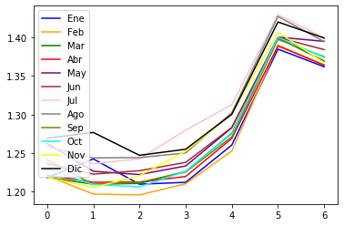
Resultados

Slide 17
Puntos en el mapa
Se obtuvo el taxi con más viajes en cada archivo.
Se filtaron los registros de acuerdo al taxi encontrado.
Se agruparon por día de la semana.
Se agruparon por intervalos de 4 horas.
Se pusieron las coordenadas de recogida y de finalización de viaje en un mapa.

Slide 18
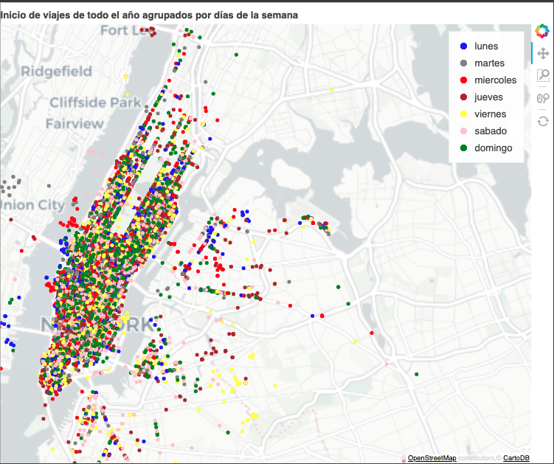
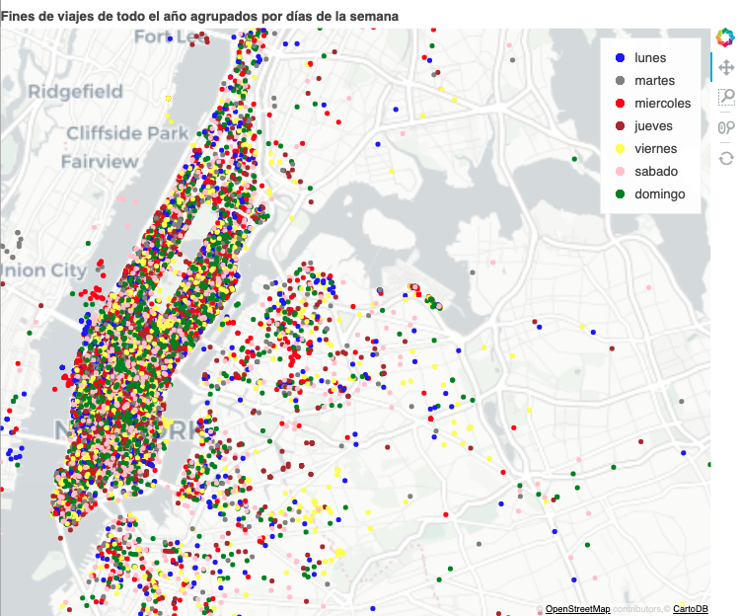
Resultados

Slide 19
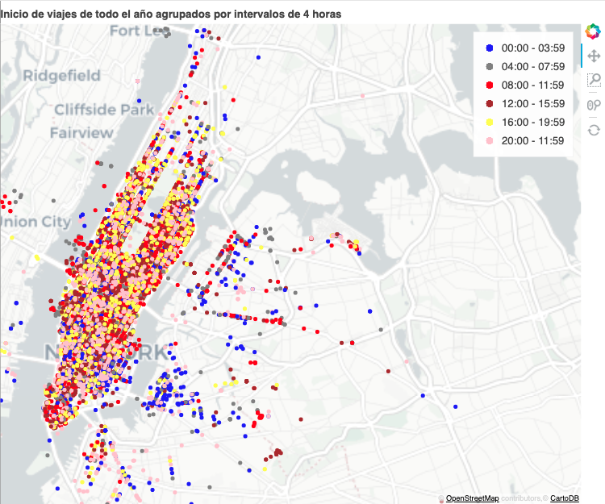
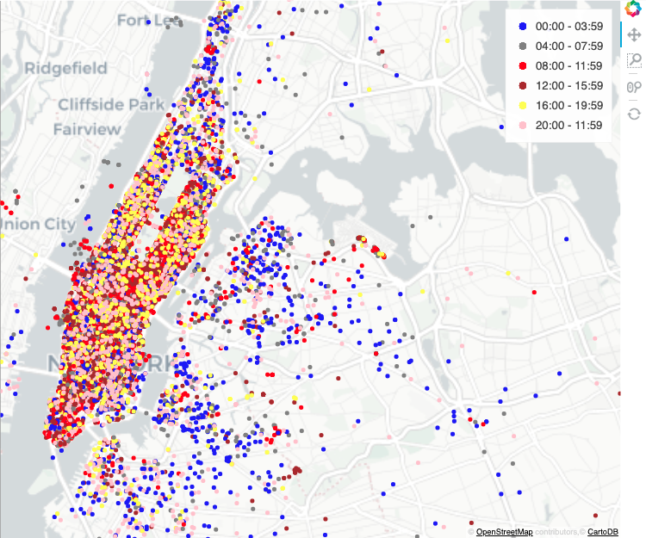
Resultados

Slide 20

Gracias por su atención

